Slide 1
构建SaaS应用
天津大学软件学院

Slide 2
课程组织
SaaS软件成熟度模型渐进演化的过程
项目
产品
高性能的多租户
多租户
可配置的多租户
可伸缩的多租户

Slide 3
大纲
多租户应用
应用的性能优化
应用的可配置性
架构的可伸缩性
大纲
大纲

Slide 4
做项目
阶段
以CRM(Customer Relation Management) 为例
采用RUP中的“4+1”视图模型
逻辑模型/过程模型/开发视图/物理视图
场景视图
Notes:
RUP：Rational Unified Process RUP（Rational Unified Process，统一软件开发过程，统一软件过程)是一个面向对象且基于网络的程序开发方法论。

Slide 5
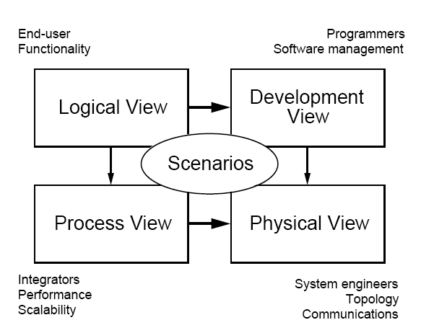
“4+1”视图
场景视图
逻辑视图
开发视图
过程视图
物理视图
Notes:
场景视图
也叫用例视图，描述用户的业务场景，从用户的角度识别出业务需求，它是架构设计的起点和终点。
逻辑视图
如果设计采用面向对象的方法，逻辑视图就是对象模型。逻辑视图重点在于功能，功能包括可见的业务功能，也包括不可见的系统功能（如日志、权限、事务等）。同时更重要的是确立逻辑分层、模块划分和模块之间的依赖关系。
开发视图
描述软件在开发环境下的静态组织。开发视图关注程序包，应用的统一框架，引用的类库、SDK和中间件，以及工程和包的划分规则等，规范、约束开发环境的结构。
过程视图
描述系统的并发和同步设计。过程视图聚焦在进程、线程等运行时概念，以及相关的并发、同步、通信等问题。如果系统不需要考虑这些方面，本视图可以省略。
物理视图
也叫部署视图，描述软件如何映射到硬件，反映系统在分布/部署上的设计。物理视图需要解决最终如何安装和部署到服务器，以及网络分布的问题。

Slide 6
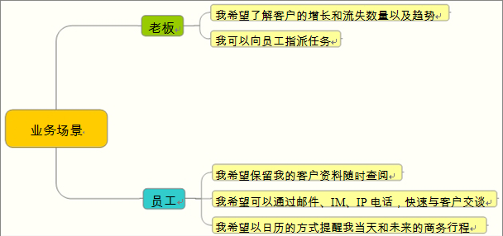
CRM的场景视图
场景视图
也叫用例视图，描述用户的业务场景，从用户的角度识别出业务需求，它是架构设计的起点和终点。

Slide 7
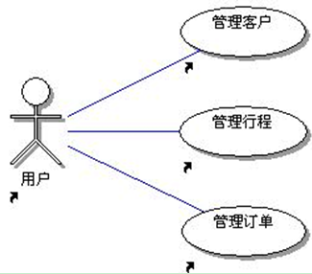
CRM的用例图
场景是基于角色来识别的，但不少小公司角色定义比较模糊，角色兼顾的情形比较常见
抽象核心业务
主要用例图
Notes:
（1）管理客户：管理客户资料、联系人等，包括增、删、改、查；
（2）管理行程：管理如拜访客户、合同谈判、签订合同等商业行程的安排；
（3）管理订单：管理与客户签订的订单。

Slide 8
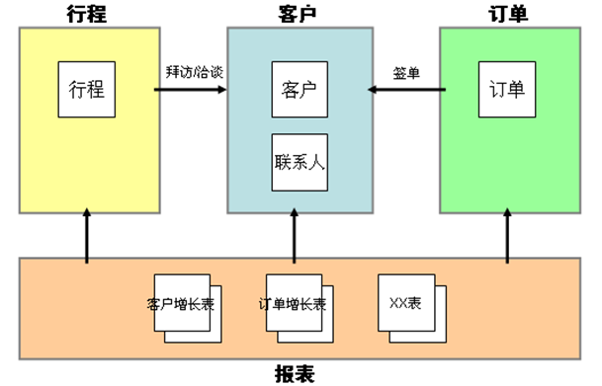
CRM的逻辑视图
逻辑视图：确立逻辑分层、模块划分和模块之间的依赖关系。
Notes:
如果设计采用面向对象的方法，逻辑视图就是对象模型。逻辑视图重点在于功能，功能包括可见的业务功能，也包括不可见的系统功能（如日志、权限、事务等）。同时更重要的是确立逻辑分层、模块划分和模块之间的依赖关系。
模块说明
模 块 缩 写 功能描述
客户 Customer 管理包括：客户资料、联系人资料
行程 Schedule 管理商务行程
订单 Order 管理用户订单
报表 Report 反映客户增长和流失数据趋势、订单金额和数量增长趋势等

Slide 9
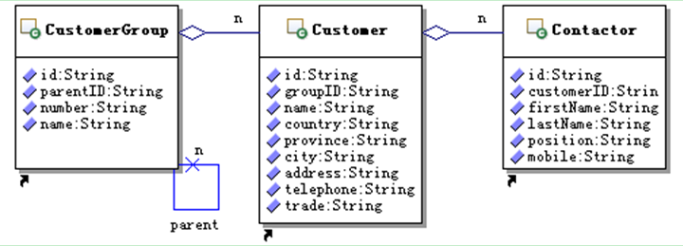
模块的业务实体
分析模块的主要对象以及它们的属性和关系
以客户模块为例
Notes:
CustomerGroup：客户分组
Customer：客户
Contactor：联系人

Slide 10
CRM的开发视图
开发视图是用于描述开发环境下的静态组织的
开发环境
开发语言
数据库类型
应用服务器类型
其他软、硬件要求
开发视图
开发环境
技术框架
分层策略
目录结构
开发环境的描述
Notes:
开发环境的描述 如：
开发语言：Java、JavaScript、Html
数据库：MySQL 5.0
应用服务器：Apache + JBOSS
其他软件：Ant、JUnit等

Slide 11
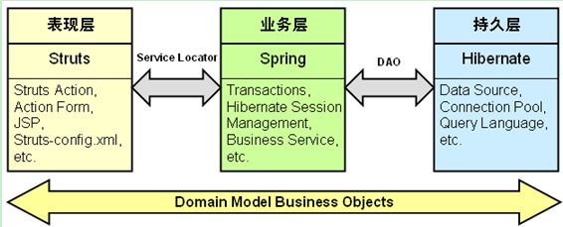
开发视图的技术框架
Java开发的主流体系
SSH框架

Slide 12
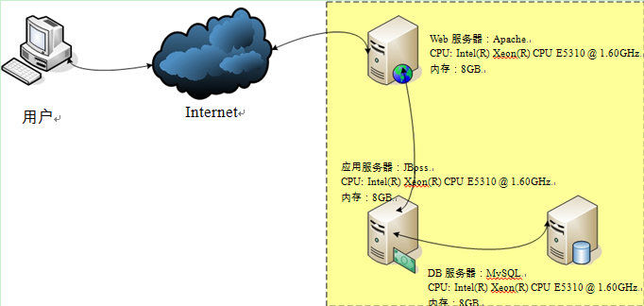
CRM的物理视图
系统部署时将Web服务器、应用服务器和DB服务器分离
保证业务繁忙时快速的响应性能

Slide 13
Level 1：设备托管
设备托管的系统部署方案
效仿了ASP的模型
符合成熟度模型Level 1 即定制开发的特征
公司只要可以上网就可以使用系统
系统的维护和升级由服务商负责

Slide 14
做产品
阶段2
设备共享
可配置化
Level 2
项目面向单一客户
产品面向大众或者行业

Slide 15
多租户——SaaS架构区别传统技术的关键
阶段3
多租户
多个租户共用一个实例
数据隔离
数据共享
数据存储
Notes:
多个租户共用一个实例，租户的数据既有隔离又有共享，说到底就是如何解决数据存储的问题

Slide 16
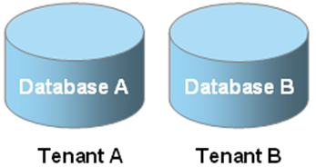
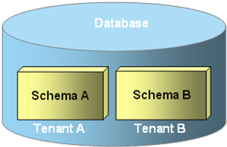
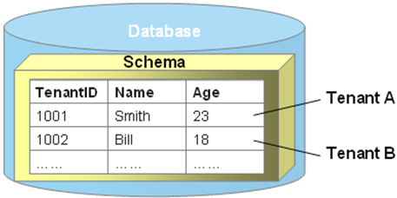
多租户实现方案
实现方案
独立数据库
共享数据库，共享数据架构
共享数据库，隔离数据架构

Slide 17
三种方案比较
选择方案
取决于产品的定价策略和租户对数据安全的接受程度
模式 | 隔离级别 | 共享级别 | 安全性
独立数据库 | 高 | 低 | 高
共享数据库，隔离数据架构 | 中 | 中 | 中
共享数据库，共享数据架构 | 低 | 高 | 低

Slide 18
SaaS多租户设计
以共享数据库，共享数据结构为例
改造重点
租户管理：包括注册、订购、计费等；
数据隔离：变更表结构，增加TENANT_ID字段
租户管理
数据隔离

Slide 19
大纲
多租户应用
应用的性能优化
应用的可配置性
架构的可伸缩性
大纲
大纲

Slide 20
数据库层性能优化
传统企业应用到多租户架构，响应慢
数据层的性能问题
改造前，每个数据库面向单个企业客户
改造后，成百上千个企业共用一个应用实例和数据库实例
数据库层性能优化方案
建立合适的索引
消除大数据表连接
避免复杂SQL

Slide 21
如何建立合适的索引
1
索引应该创建在条件(where)、排序(order by)、分组(group by)等操作所涉及的列上
2
索引应该有较强的选择性
3
4
一次查询中只能使用一个索引，可使用相应的分析工具分析索引效果
如果多个条件经常需要组合起来查询，应合理使用联合索引
5
索引不是越多越好
Notes:
注意事项2：
索引应该有较强的选择性，即应尽可能建立在重复数据少的数据列中
注意事项5：
过多的索引可能导致CUD(新增，修改，删除)的性能降低，并且占用更多的空间

Slide 22
消除大数据表连接
大数据表连接引起的性能问题，根据场景采取不同的策略
解决方案 | 适用场景 | 示例场景
冗余存储关联字段 | 业务需求上可以接受冗余导致的不一致，或者冗余数据可以很容易被同步更新 | 订单列表查询时，希望查看到订单的客户名称，原本订单上只记录了客户ID，通过关联客户表查询客户名称
Cache缓冲 | 变动概率不高，但是对于数据一致性要求较高 | 用户名被很多业务所关联查询，但是也不适用于冗余方案（业务上不允许不一致，并且要保持所有冗余存储的地方同步更新很苦难
直接删除关联字段 | 不是必须包含的被关联的字段，可以直接从列表查询中去除 | 订单列表中的产品型号等非关键字段，其实并不一定要包含在订单列表中
拆分成多次查询 | 对于单个数据的查询，如果设计多张关联表，优势分多次查询会比一次复杂的关联表查询更合适 | 订单表单中需要查询到的关联产品的编码、型号等很多字段

Slide 23
避免复杂的SQL
遵循的原则
将复杂的SQL分解成多个简单的SQL执行
将复杂的运算尽可能的留在应用服务器层上
应用层服务器层的水平扩展容易实现

Slide 24
应用层性能优化
优化策略
Cache
报表计算
基于Tenant的搜索引擎
异步操作
Cache
避免对数据库的频繁访问
统计和报表计算
改变实时计算，后台定时处理
基于Tenant的搜索引擎
针对模糊查询，Lucense
异步操作
提升用户体验，降低系统的并发负载. AJAX, MQ, JMS

Slide 25
Web层性能优化
Web开发的性能优化策略
Http服务器的性能优化策略

Slide 26
性能监控
要主动发现性能问题
能够实时统计出应用在各种场景下（不同地区、不同用户、不同页面）的性能数据并及时报警
可以统计处每个请求的服务端响应时间、网络时间和客户端加载时间
可以按照页面、用户所在地区、时间等多个维度进行统计分析

Slide 27
大纲
多租户应用
应用的性能优化
应用的可配置性
架构的可伸缩性
大纲
大纲

Slide 28
产品配置与租户配置
针对租户的配置与传统的针对产品的配置比较
比较项 | 产品配置 | 租户配置
相关度 | 与产品特征相关 | 与租户特征相关
配置时间 | 一般在系统运行前配置 | 在系统运行过程中配置
数量 | 系统内只有一份 | 一个租户一个配置
使用人员 | 由运行、维护或实施人员配置 | 由租户管理人员来修改和配置
使用范围 | 整个系统内有效 | 对租户数据有效
装载时机 | 系统初始时装载 | 使用时动态装载

Slide 29
可配置性
数据可配置
功能可配置
界面可配置
流程可配置
配置的元数据管理
可配置系统运行

Slide 30
数据可配置
扩展数据
系统在实现过滤中并不存在，而用户又需要的数据
SaaS对扩展数据的处理
实现扩展数据的可配置性
实现方案
定制字段
预分配字段
名称值对
实现方案
Notes:
对扩展数据的处理
在传统应用中，针对不同的客户部署不同的应用实例，可以通过定制各自的实力，增加单个客户的扩展数据来满足个性化需求
SaaS应用中
所有的租户应用了一个实例，满足大量租户的各自不同的扩展数据需求则需要通过扩展数据的可配置性

Slide 31
定制字段
预分配字段
Notes:
根据客户租户33的需求在客户表中增加了来源Source和介绍人Introduce两个字段

Slide 32
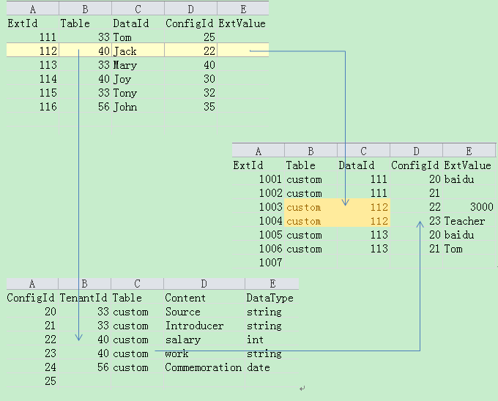
名称值对
将扩展数据的保存与元数据表分离，另外用一张统一的扩展数据表来保存
如图
Notes:
如图：
扩展数据表将数据表的横向扩展列转换成纵向的数据集，将每一条原数据记录的每一个扩展字段，都保存成一条扩展数据行。将数据表中的数据记录与配置元数据表中的配置记录关联，构成扩展数据记录
图讲解
在配置元数据表中所配置的扩展数据与业务数据表中租户TenantId是相对应的；扩展数据表中的dataId与业务数据表中的主键是相对应的；而扩展表的configId与配置元数据表中的配置扩展项是相对应的。与租户配置的扩展数据项个数相对应，该租户的每一条业务数据都会有相应个数的扩展上数据被保存。

Slide 33
三种方案比较
比较项 | 定制字段 | 预分配字段 | 名称值对
可扩展性 | 低 | 中 | 高
性能 | 高 | 中 | 低
灵活性 | 低 | 中 | 高
实现复杂度 | 低 | 中 | 高
空间利用率 | 低 | 中 | 高
根据实际应用对数据的扩展定制需求、租户的数量、开发能力及周期等选择相应的方案

Slide 34
功能可配置性
按需使用，按需付费
允许不同的用户购买不同的功能集合，同时在线使用
同一个用户再不同时期，有不同 需要，可以选择不他那个的功能集合并为之付费
实现方式
原子功能划分
功能使用校验
功能包设计
Notes:
JGroup是当前被广泛使用的可靠组间通信的工具之一。例如OSCache以及JBossTreeCache都是用的是JGroup。 JGroup功能十分强大，通过配置各种参数就可以充分利用它所提供的各项功能。JGroup最大的特点就是支持协议栈的可配置性，它本是实现了基本的Java的协议栈实现，也就是最基本的消息广播的基础，同时支持附加协议栈的配置，消息的传递就是在这些协议栈之间相互传递，封装，检查，丢弃，重发。

Slide 35
原子功能划分——功能分解
功能分解
将整个系统的功能分解成最基本的相对独立的原子功能
遵循的原则
原则
每个功能都是有价值的
每个功能都是不可再分的
功能间不相互重叠
功能之间不循环依赖
整个系统功能是完整的

Slide 36
原子功能划分——功能定义域依赖
功能之间存在一定的依赖关系
并不是所有的原子功能都可以单独使用
功能依赖
一个功能在没有另外某个或某些功能的情况下是不能使用的。而一个功能可能依赖另外的一组功能
功能定义
对原子功能进行描述、定义它的名称、关键字、内容等相关信息以及它所依赖的功能列表

Slide 37
功能包设计
功能包设计
就是根据用户的类型和系统的业务逻辑，综合考虑用户的使用场景和使用习惯，将原子功能进行组合，设计成功能包
设计思路
把相关的原子功能组合成功能包
把相互依赖的原子功能组合成功能包
原则
高内聚
低耦合
Notes:
高内聚，低耦合：尽量将相关和相互依赖的原子功能设计在一个功能包中。同时，应该尽量减少功能包和功能包之间的依赖，使得各个功能包尽可能独立的进行操作

Slide 38
界面可配置
系统菜单可配置
菜单的名字、层次结构及分布
页面内容的可配置
页面元素的名字、位置、含义及顺序

Slide 39
流程可配置
针对工作流系统
与传统应用本质区别不大
区别
1
工作流系统能支持多租户的工作流设计
2
工作流引擎在运行时，能根据当前用户所属的租户，去查找属于该租户的流程，然后实例化流程。涉及组织和人员的选择，必须确保租户之间的数据隔离

Slide 40
配置元数据管理
配置元数据管理
配置元数据
租户配置数据
配置元数据服务
配置设计思路
对同一种类的多项配置进行统一实现。即脱离业务实现统一公共的数据可配置、功能可配置、界面可配置和流程可配置
将数据可配置、功能可配置、界面可配置和流程可配置的配置参数进行抽象，对于系统内可配置的扩展点以及租户基于这些扩展点进行配置的内容进行统一的管理
提供一整套的公共的结构，使用和操作配置数据

Slide 41
可配置系统运行
设计思路
提供一套租户配置界面
所有配置数据在系统中生效，需要在系统界面上体现
系统菜单的体现 （系统菜单框架实现）
功能页面的体现（功能页面容器实现）
配置数据的使用逻辑以及调度控制
工作流引擎：流程可配置数据的使用和控制
扩展数据引擎：扩展数据的查询、使用、提交及相应的检查
功能引擎：负责系统内功能的调度和租户对功能的使用

Slide 42
大纲
多租户应用
应用的性能优化
应用的可配置性
架构的可伸缩性
大纲
大纲

Slide 43
伸缩性（Scalable）的概念
可伸缩
性能、容量方面的可扩展
系统的伸缩
实现方式
垂直扩展或向上扩展（增强硬件设备）
水平扩展或向外扩展（应用框架具有可伸缩性）
Notes:
系统的可伸缩：
系统规模/容量较小时，系统可以缩小。系统规模/容量增大时，系统可以增大。而不改变系统的整体框架。
理想情况：
随着用户数的增大，系统架构不需要做调整，仅通过增加/增强相应的硬件设备即可

Slide 44
应用服务器层的水平扩展
主要手段
实现应用服务器层的负载均衡
硬件方面（如F5设备）：成本高
软件方面：如通过配置Apache Http Server
基于硬件负载均衡设备实现负载均衡
基于软件的方式实现负载均衡

Slide 45
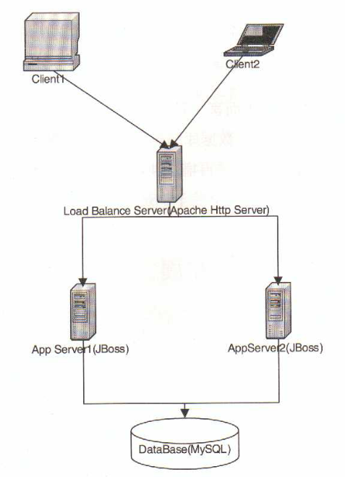
软件实现负载均衡

Slide 46
软件实现负载均衡
根据服务器的压力情况，将每个用户请求分布到不同的应用服务器上
多台应用服务器之间保持用户状态的策略
策略
Session复制
Session Sticky
基于Cache的集中式Session

Slide 47
方案比较
实现方式 | 优势 | 劣势
Session复制 | 服务器负载可以得到较好的均衡，也可以确保fail-over的支持 | 1.Session复制会对服务器端网络换几个带来巨大的压力，基本不适用于大型互联网应用 2.需要相应的应用服务器的支持
Session Sticky | 1、实现比较简单 2、不会带来Session复制所引起的网络环境 的压力 | 1、不能实现完全的负载均衡、部分情况下负载会极端失衡 2、无法实现fail-over
基于Cache的集中式Session | 1、应用服务器层无状态，可实现完全的负载均衡 2、不会带来Session复制所引起的网络问题 | 1、实现相对复杂 2、Cache本科可靠性不能绝对保证，可能会造成部分Session的丢失

Slide 48
数据库层水平扩展的方式
方式
数据库的垂直切分
数据库的读/写分离
数据库的水平切分
数据库的垂直切分：
将不同的功能模块所涉及的表划分到不同的物理数据库中
数据库的读/写分离：
同一个数据库在多个物理服务器上具有多份拷贝，彼此同步。
数据库的水平切分：
将原来存储在一个数据表中的数据，按照一定的规则，切分到多个不同的物理数据库中。

Slide 49
方案对比
实现方式 | 优势 | 不足
垂直切分 | 1.实现简单 | 1.扩展能力有限 2.强关联的应用不容易垂直切分
读/写分离 | 1.可有效分担读的压力 2.主要在数据库层扩展，应用修改较小 | 1.对于读的比例不高的应用，扩展能力有限 2.依赖于数据库本身的同步能力
水平切分 | 1.SaaS应用中普遍适用 2.扩展性强，基本支持无限扩展 | 1.实现比较复杂，应用一般需要做较大改造 2.需要预先做好负载规划，后期数据迁移比较苦难

Slide 50
Thank You !
Click to edit company slogan .

